Slide 1


Образ почты «Почты России» в японском интернете

Slide 2
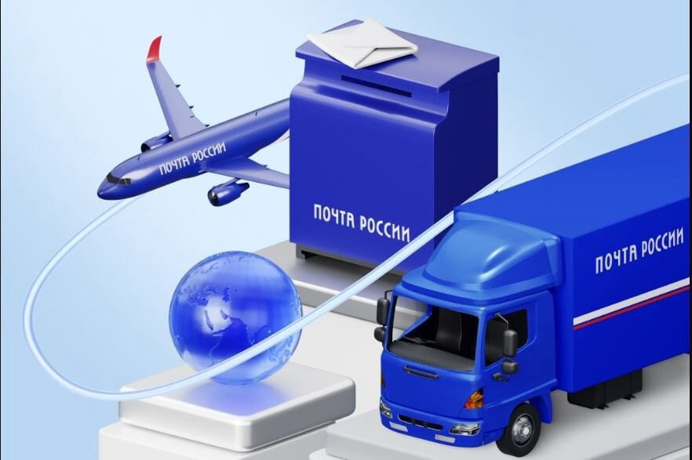
Цель работы – изучить образ «Почты России» и степень её представленности в японском интернете
Актуальность: 1. Рост значимости международной торговли и логистики. 2. Формирование образа страны через её сервисы.

Slide 3
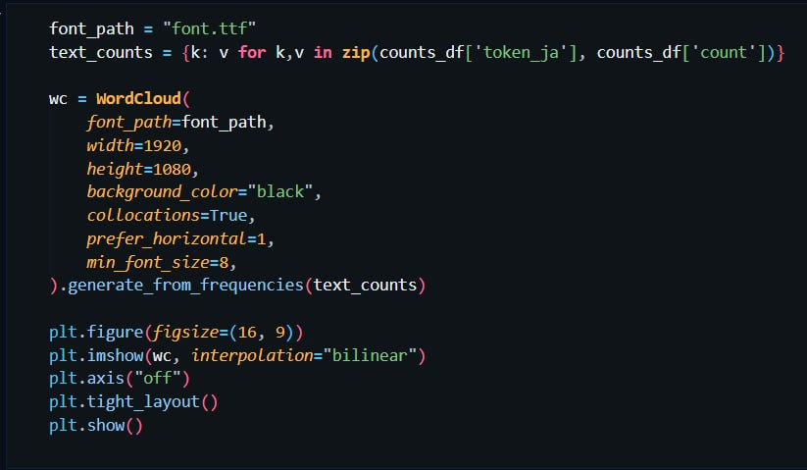
Задачи: 1. Собрать данные 2. Получить топ частотных слов 3. Удалить стоп слова 4. Получить облака слов 5. Проанализировать полученные данные
Код для создания облака слов

Slide 4
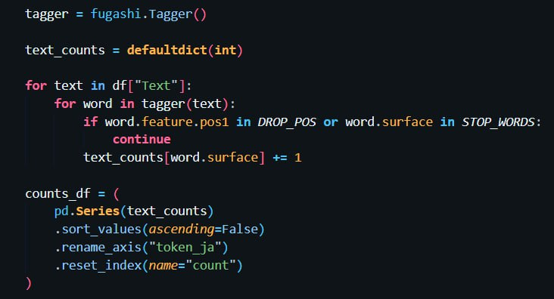
Испольуемые технологии:
Метод: Частотный анализ текстов и построение визуализации в виде облака слов
1. Язык программирования Python 2. Библиотеки pandas, fugashi, wordcloud
Код для подсчёта частотности слов в текстах

Slide 5
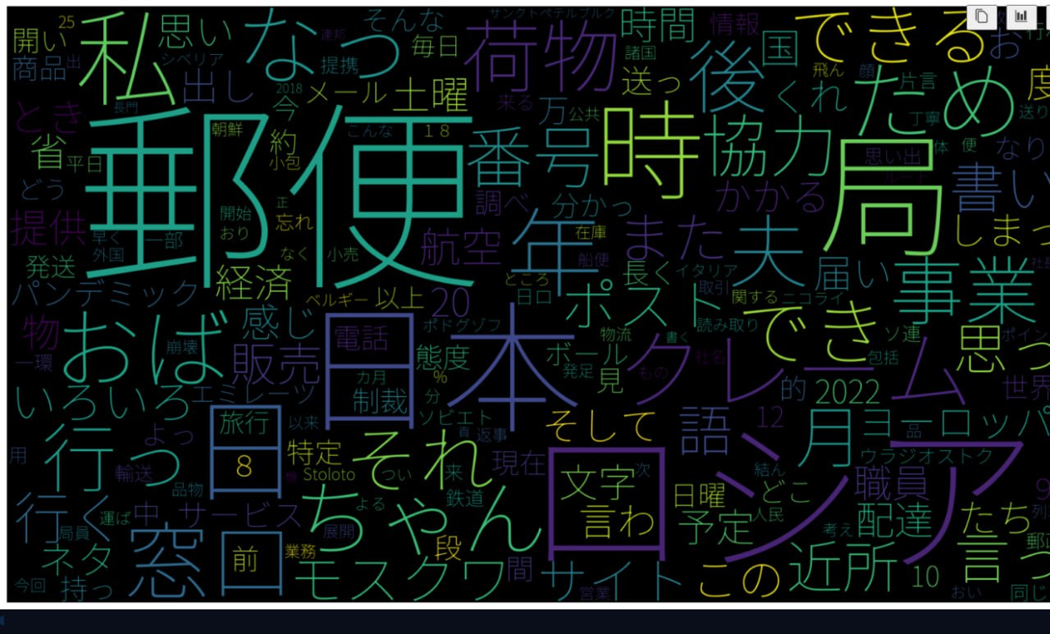
Облако слов
Топ 10 самых частых слов
Топ | Слово | Кол-во
1 | Почта | 59
2 | Россия | 41
3 | Япония | 27
4 | Отделение | 25
5 | День | 17
6 | Время | 15
7 | Я | 14
8 | Год | 12
9 | Чтобы | 10
10 | Крем | 10

